Slide 1
Aufgabe 26 a) - d) Dynamisches Binden mithilfe von Prolog
Benedikt Ernst, Dimitri Itin, Slawa Vaynshteyn

Slide 2
Gliederung
Aufgabenstellung
Directory als Dienstverzeichnis
Prozess
Wissensdatenbank

Slide 3
Aufgabenstellung
Maven-Projekt für Camunda anlegen
Prozess modellieren, der die Eingaben
Abreiseort,
Ankunftsort und
Nachbedingungen ← Prolog Frage
verarbeitet und dynamisch bindet/auswertet
Wissensdatenbank aufbauen: Prolog

Slide 4
Directory als Dienstverzeichnis?
Camunda-Prozess
Bekannt: Struktur vom Dienstverzeichnis
Unbekannt: genaue, beinhaltete Operationen
bookNonStop()
…
Dienstverzeichnis (directory)

Slide 5
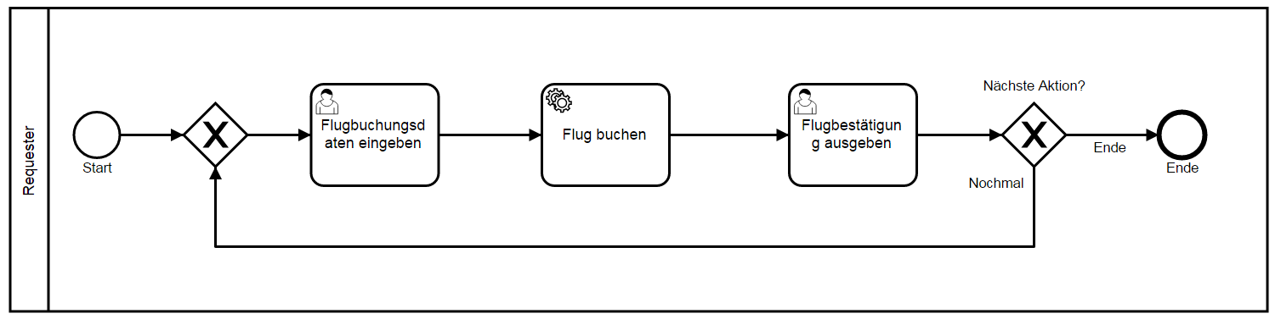
Prozess

Slide 6
Wissensdatenbank (Prolog)
1 + 4 Dateien:
Knowledge-Base → Allgemeingültige Ausdrücke
und
4 Operationsnachbedingungen → Formale Beschreibung der Operationen

Slide 7
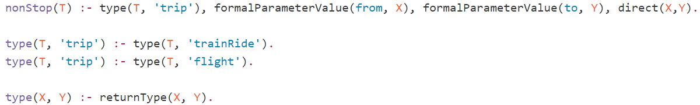
Knowledge-Base

Slide 8
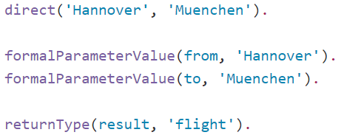
Operationsnachbedingungen (am Beispiel von hmDirectFlight)

Slide 9
Aufgabe 26 e) - f) Dynamisches Binden mithilfe von Prolog
Anika Geldmacher, Robin Gohmert, Robin Schmidt

Slide 10
Gliederung
Aufgabenstellung
Parser
Live Demo

Slide 11
Aufgabenstellung
Ankommenden Request parsen
Passende Operationen finden
Nachbedingungen prüfen
Anwendungsfälle

Slide 12
Parser
Beispielrequest: a(param0), b(param0, param1)
1. Schritt: Trennen der Einzelterme
[a(param0) | b(param0, param1)]
2. Schritt: Zählen der Parameter
a -> 1; b -> 2
3. Schritt: Erstellen der CompoundTerm Objekte
a/1 {param0}; b/2 {param0, param1}
4. Schritt: Konjunktion der CompoundTerm Objekte
a/1 {param0} b/2 {param0, param1}

Slide 13


Live Demo

